Slide 1
Специализация «Единоборства»

Slide 2
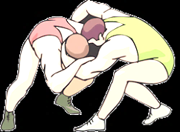
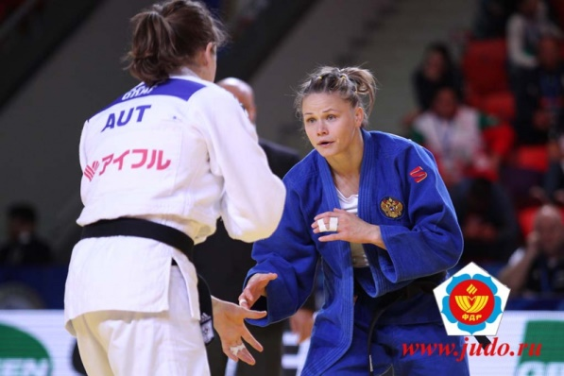
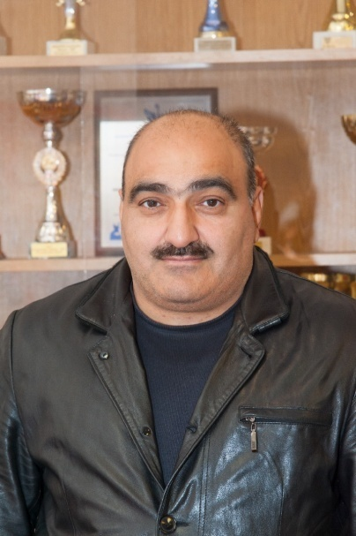
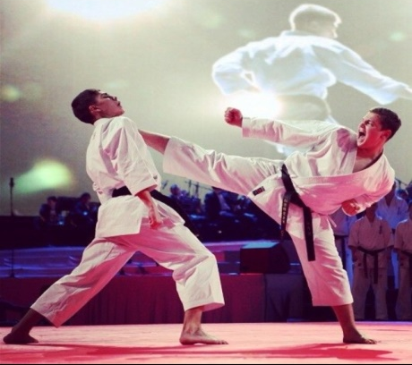
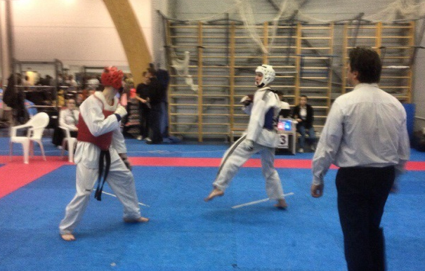
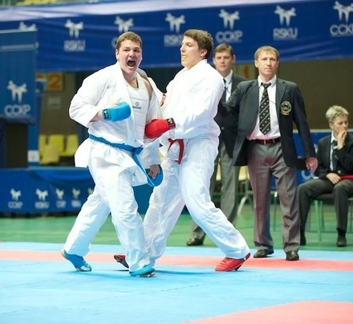
Санкт-Петербургский политехнический университет Петра Великого
Специализация «Единоборства»
Цель спортивного единоборства — действуя в рамках установленных правил, проводить приёмы,
которые могут поставить соперника в невыгодное положение, а также, соответственно,
защититься от аналогичных приёмов соперника.
Опытные тренеры ИФКСТ предлагают студентам изучить азы следующих видов борьбы:
дзю до, самбо, боевое самбо, джиу джитсу, греко-римская и вольная борьба.
Руководитель специализации
НАМАЗОВ АЛИ КНЯЗЕВИЧ
Кандидат физико-математических наук
доцент

Slide 3
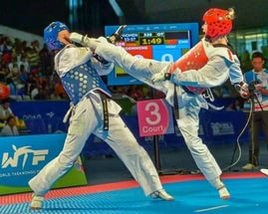
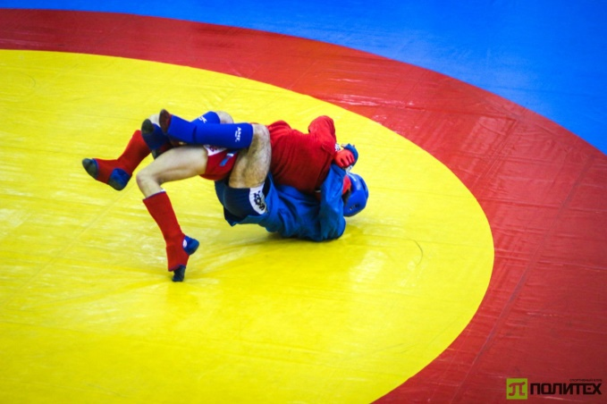
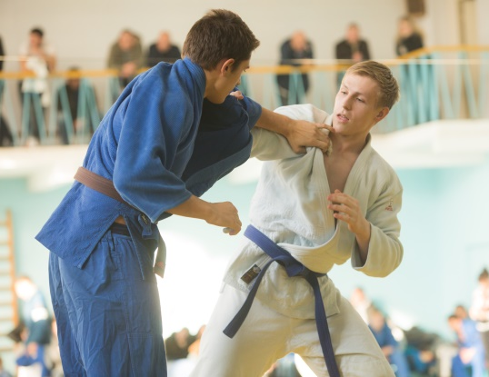
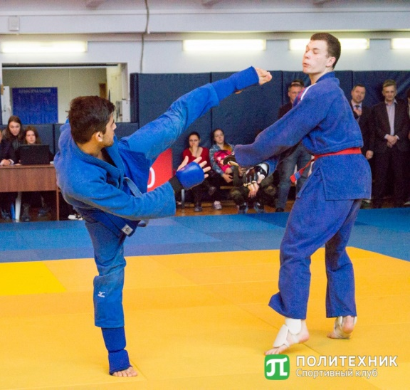
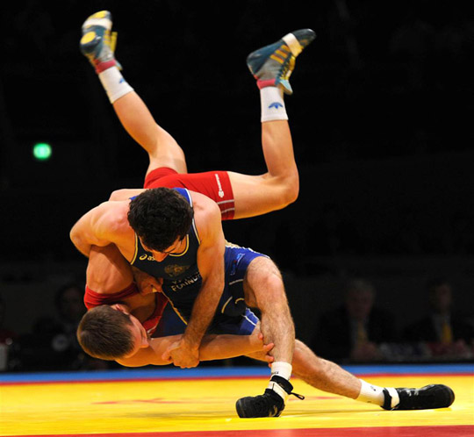
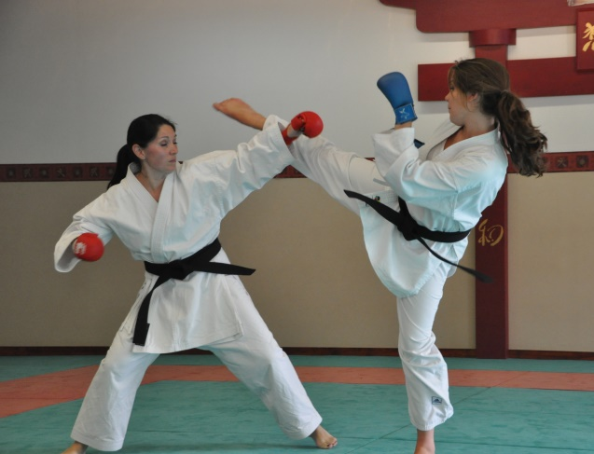
Дзю До
Тхек-Ван-До
Боевое Самбо
Джио-Джитсу
Каратэ
Борьба

Slide 4
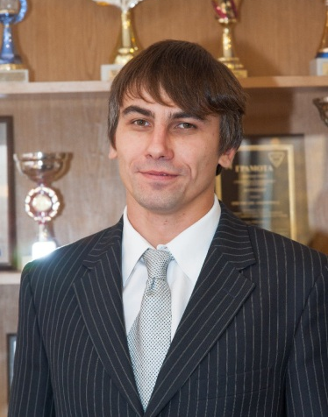
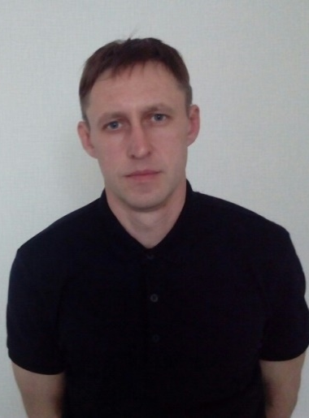
НАШИ ПРЕПОДАВАТЕЛИ
Руководитель специализации
НАМАЗОВ АЛИ КНЯЗЕВИЧ
ШАРНИН НИКОЛАЙ ПАВЛОВИЧ
ЕВСЕЕВ ВЛАДИМИР ВЛАДИМИРОВИЧ
БОНДИН СЕРГЕЙ СЕРГЕЕВИЧ

Slide 5
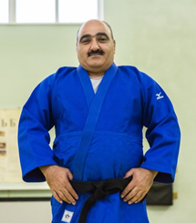
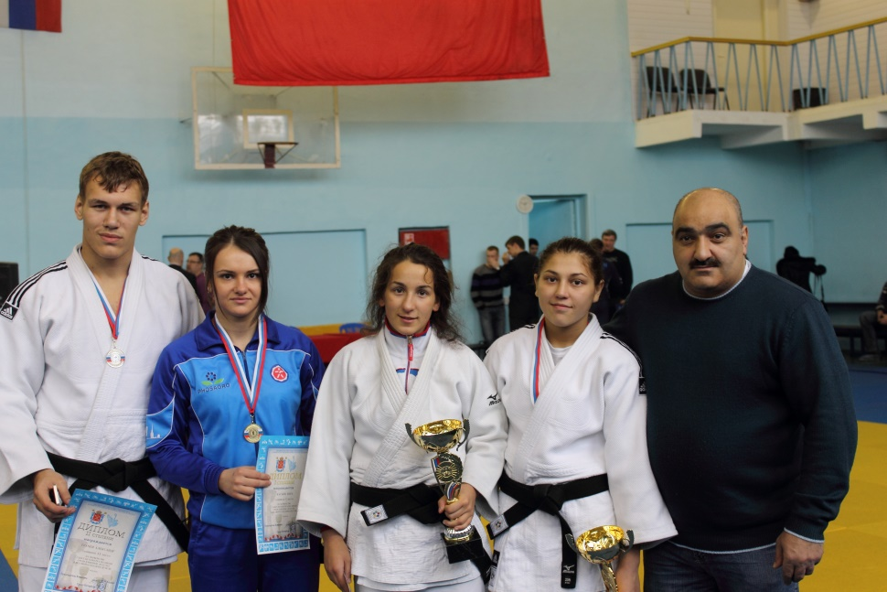
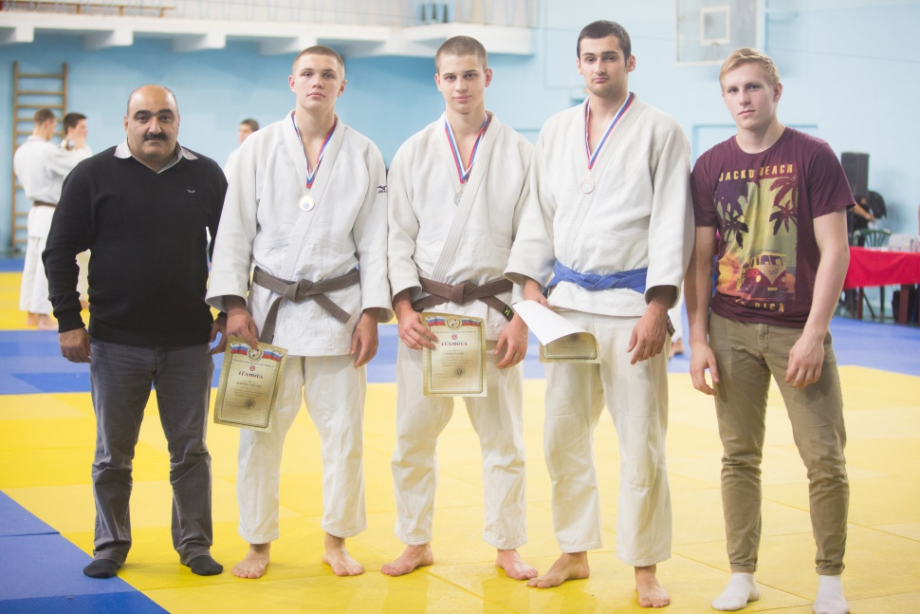
Руководитель специализации
НАМАЗОВ АЛИ КНЯЗЕВИЧ
4 Дан по Дзю До
Ведёт элективные курсы физической культуры.
Является действующим тренером сборных по Дзю До и Джиу-джитсу.
Курирует каратэ WKF, кэкусинкай и Тхек-Ван-До ITF и WTF.

Slide 6
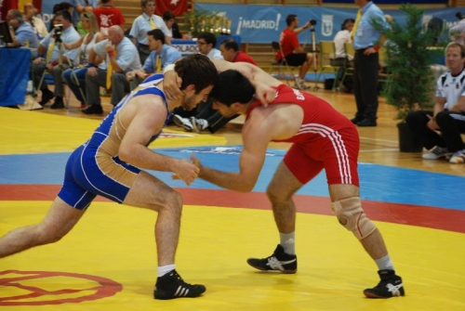
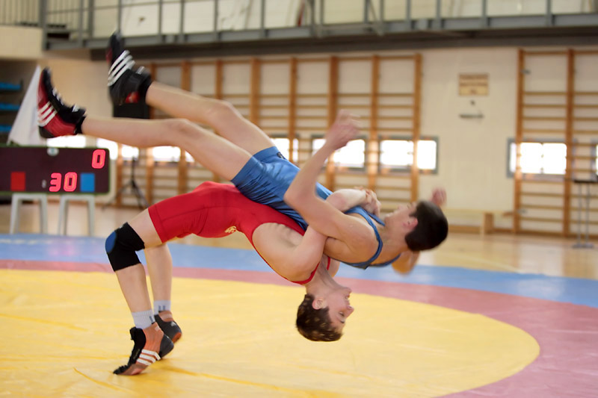
ШАРНИН НИКОЛАЙ ПАВЛОВИЧ
Является педагогом СпБПУ уже более 40 лет
Ведёт элективные курсы физической культуры.
Является действующим тренером сборной
по Вольной и Греко-Римской борьбе.

Slide 7
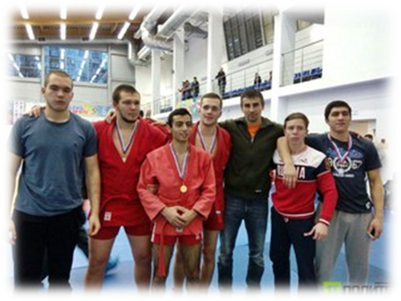
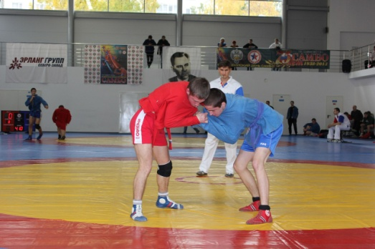
БОНДИН СЕРГЕЙ СЕРГЕЕВИЧ
Является действующим тренером сборной по Самбо

Slide 8
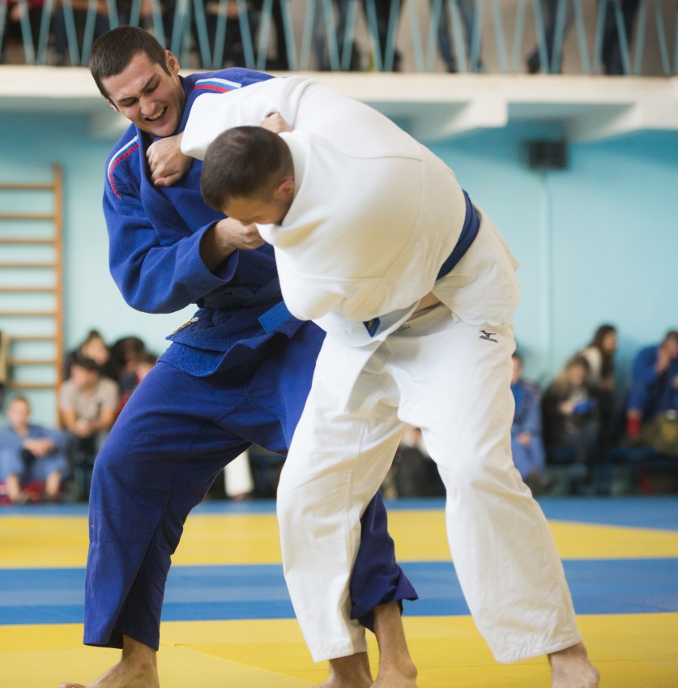
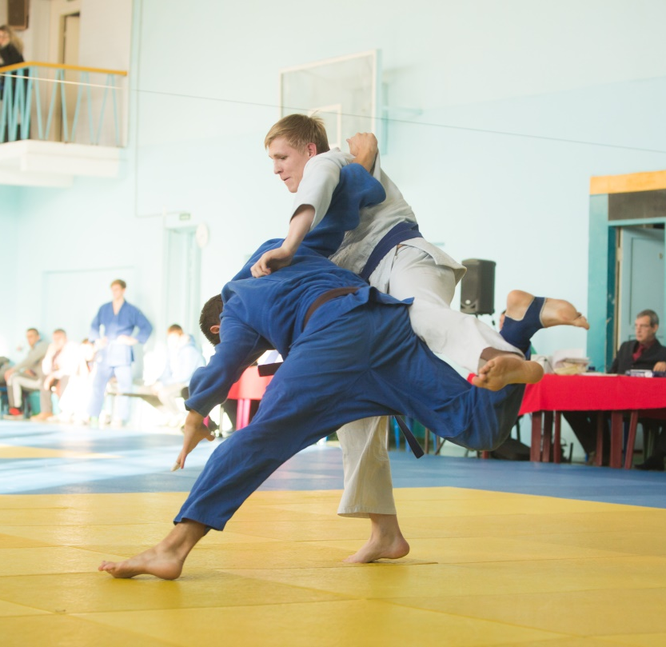
ЕВСЕЕВ ВЛАДИМИР ВЛАДИМИРОВИЧ
Кандидат педагогических наук,
Доцент кафедры «спортивных дисциплин»
Ведёт элективные курсы физической культуры.

Slide 9
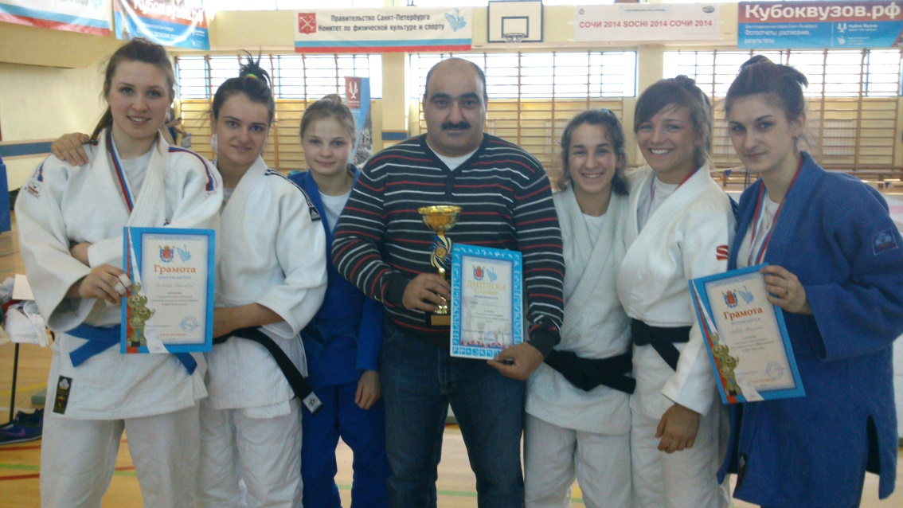
Наши достижения
Участвуя в чемпионатах ВУЗов Санкт-Петербурга единоборцы
занимают лидирующие позиции. Результаты за 2016/2017 уч.год:
Вольная борьба – 2 место
Греко-римская борьба – 3 место
Самбо (муж.) – 3 место
Боевое самбо – 3 место
Дзюдо (жен.) : 1 место; (муж.) – 2 место
Джиу-джитсу: (ж/м) - 2 место Ч. ВУЗов СПб и России
Каратэ WKF : (ж/м) – 2 место
Кэкусинкай (ж/м) – 3 место
Тхэквондо ITF: (ж/м) – 3 место
Тхэквондо WTF: (ж/м) – 3 место
ММА студенческая лига: 1 место
Чемпионат Санкт-Петербурга, России,
Грэпплингу (муж.,жен.) – 1 место
Панкратион (муж.) – 1 место
Женская сборная СПбПУ по Дзю До: Четырёхкратные победители чемпионатов ВУЗов, бронзовые призёры чемпионата России среди студентов

Slide 10
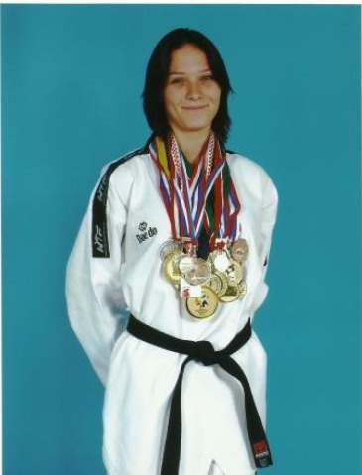
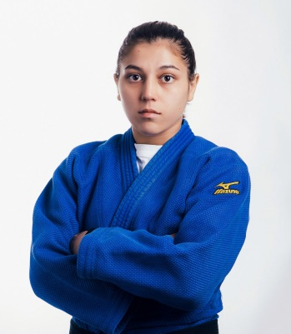
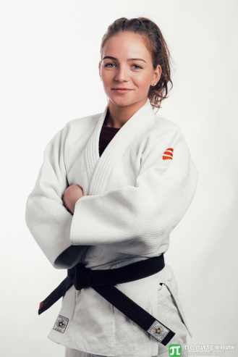
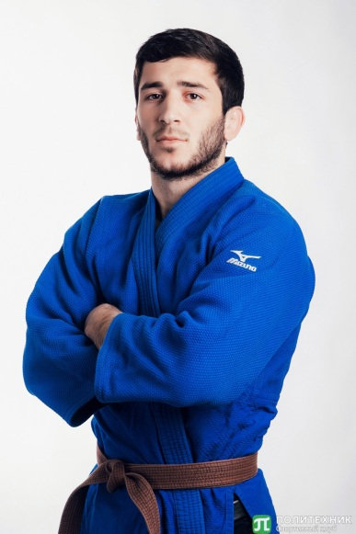
Наши чемпионы
Яковлева Е. – мастер спорта международного класса, выпускница СПбПУ, абсолютный чемпион России, Европы и мира по тхэквондо
Сагитова Г.- чемпионка Санкт-Петербурга, России, бронзовый призер Кубка Европы, серебряный призер клубного чемпионата Европы по дзюдо
Буряченко И. – чемпионка Санкт-Петербурга, бронзовый призер чемпионата России по дзюдо и победитель молодежного первенства России, бронзовый призер мира среди юниоров
Ибрагимов Г. – ИПМЭиТ, мастер спорта, чемпионка Санкт-Петербурга по ММА, чемпионка России по панкратиону, чемпион России среди студентов по джиу-джитсу

Slide 11
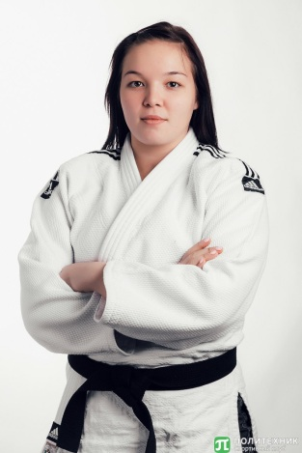
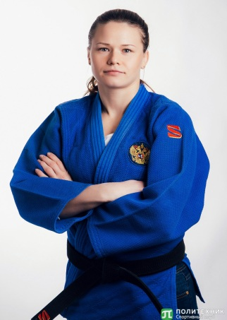
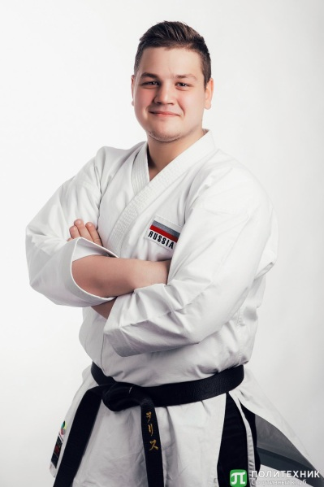
Наши чемпионы
Рябченко М. - ИПМЭиТ– бронзовый призер молодежного первенства России и студенческого чемпионата России
Хоснетдинова Ю. ИПМЭиТ– – чемпионка Санкт-Петербурга и бронзовый призер молодежного первенства России, серебряный призер Кубка России
Газиева И. – чемпионка Санкт-Петербурга, России, Кубка России, чемпионка командного чемпионата России в составе сборной Санкт-Петербурга, студенческого чемпионата России, бронзовый призер командного чемпионата Европы и мира по дзюдо. Чемпионка Санкт-Петербурга, России, Кубка России по джиу-джитсу, победитель международного турнира по грэпплингу «Оpen Мат-3»
Уфимцев Д. - ИСИ, бронзовый призер Чемпионата Мира среди кадетов и юниоров по каратэ WKF в разделе КАТА; II и III места на чемпионате РССС по каратэ в разделах КАТА и Кумитэ

Slide 12
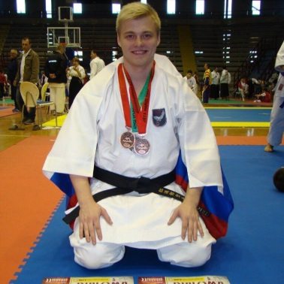
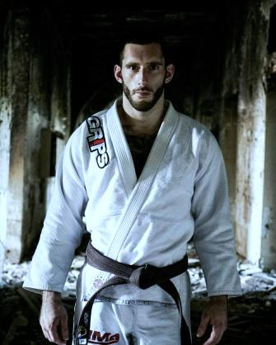
Наши чемпионы
Ляпаев И. - ИММиТ, мастер спорта, каратэ, II место чемпионат Европы по каратэ, дважды бронзовый призер Европы; победитель первенства России по Фудокан каратэ.
Жадан И. - ИСИ, мастер спорта по тхэквандо, III место чемпионат России, командный чемпионат Европы – I место, чемпионат России – III место, Кубок России – II место.
Гусейнов А. – ИПМЭиТ, чемпион Санкт-Петербурга, России и Европы, серебряный призер чемпионата мира по грэпплингу.

Slide 13
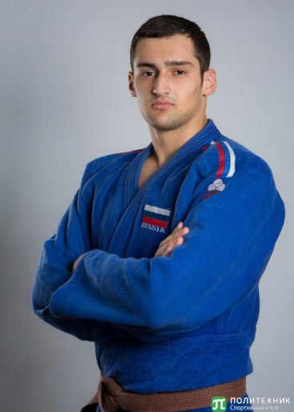
Наши чемпионы
Биярсланов А. - победитель чемпионата ВУЗов Санкт-Петербурга, бронзовый призер чемпионата России и Кубка России по джиу-джитсу
Алалыев М. – чемпион Санкт-Петербурга, России среди студентов, готовится участвовать в составе сборной России во Всемирных студенческой универсиаде в Тайване по тхэквондо WTF

Slide 14
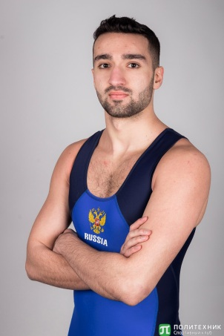
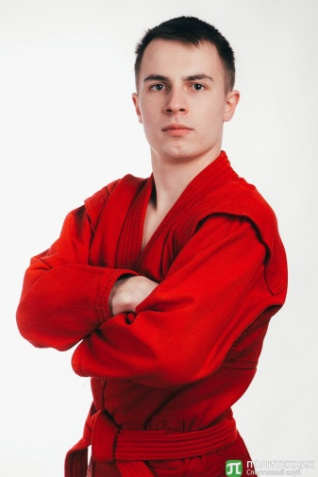
Наши чемпионы
Курбанов Т. - член сборной СПбПУ по греко-римской борьбе, призёр чемпионата ВУЗов СПБ
Ананьин И. – ИММиТ, кандидат в мастера спорта, 3-х кратный призёр чемпионата Санкт-Петербурга, чемпион и призёр различных городских и всероссийских соревнований

Slide 15
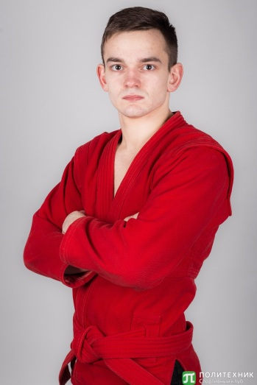
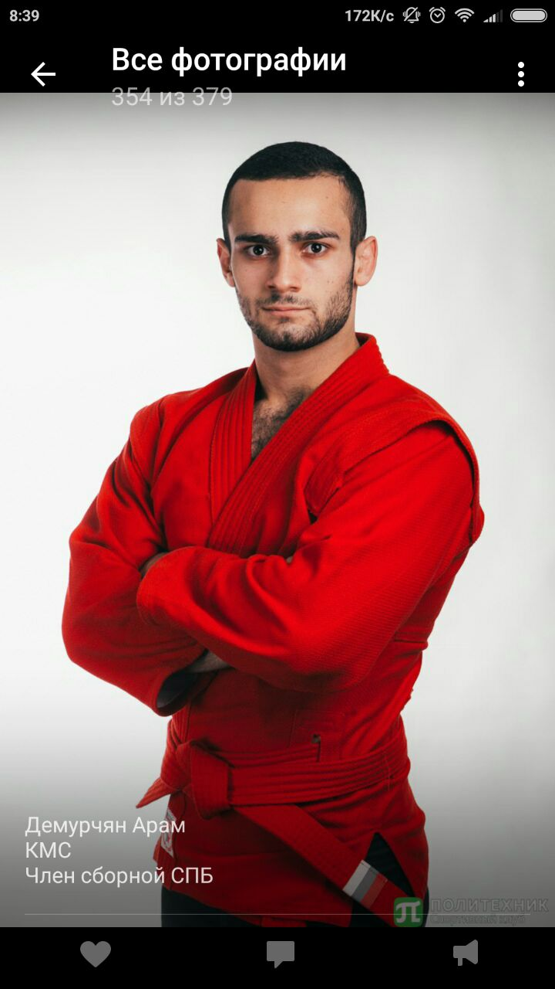
Наши чемпионы
Землянский Д. – ИВТОБ, мастер спорта, призёр чемпионата Санкт-Петербурга, призёр универсиады, чемпион Универсиады Санкт-Петербурга в составе команды, чемпион и призёр различных городских и всероссийских соревнований
Демурчян А. – ИЭТС, кандидат в мастера спорта, призёр различных городских и всероссийских соревнований

Slide 16
Как записаться?
ТРЕБОВАНИЯ К ЗАПИСИ:
Основная группа здоровья
Подготовительная группа здоровья со специальным разрешением на занятия единоборствами
Сдача нормативов ОФП
Нормативы ОФП:
- отжимания
- брусья
- канат
- перекладина
- прыжок с места в длину
- челночный бег
- бег на 100 метров
- бег на 3 км (для мужчин)
- бег на 2 км (для женщин)
РАСПИСАНИЕ:
ДЗЮ ДО: 19:00-22:00 Пн/Ср/Пт/Сб
БОРЬБА: 16:30-19:00 Пн/Чт
САМБО: 19:00-21:00 Вт/Чт
ЗАПИСЬ НА САЙТЕ: dl-ifkst.spbstu.ru
По всем вопросам обращаться к НАМАЗОВУ А. К. +7(905) 217-84-31

Slide 17
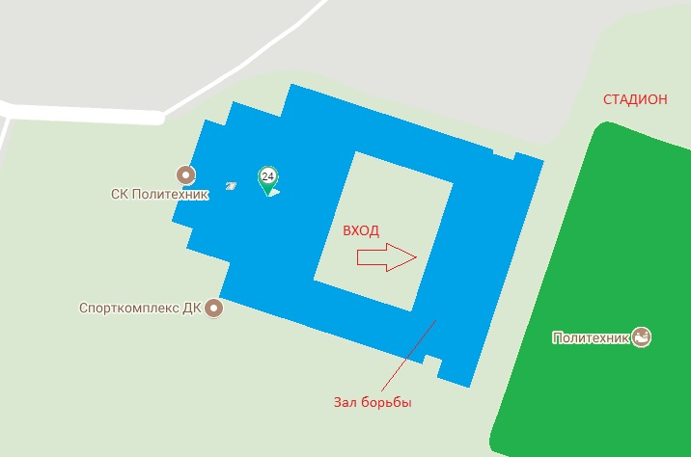
Как нас найти?

